Slide 1

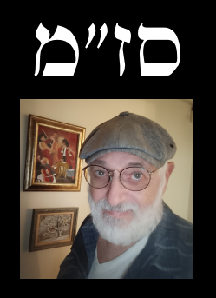
אפליקציה גדולה וגם "מתגלגלת"
יומן ביקורים
אפליקציה עם כלים מתקדמים יותר
גם בתחום העיצוב
וגם בתחום התכנות

Slide 2
אפליקציה גדולה וגם "מתגלגלת"
נכנסים לשלב ב':
קולטים תאריך וזמן של ביקור
מציגים נתונים לאישור המשתמש
בונים רשימה ומציגים
משתמשים בתפריט

Slide 3
אפליקציה גדולה וגם "מתגלגלת"
עבור קליטת תאריך וזמן
נשתמש בכלים
אשר מקטינים סיכוי לטעות ולהזין "שטויות".
הקלים האלה הם כלי שפת Java
(אבל קיימים גם רכיבים...)

Slide 4
אפליקציה גדולה וגם "מתגלגלת"
DatePickerDialog
כלי בסגנון דו-שיח
המאפשר למשתמש לבחור
(לא להזין!)
את התאריך הדרוש.
שיטה "בחר במקום לרשום"
מקטינה סיכוי לקליטת נתון שגוי
(במיוחד כאשר מתכנת היה רציני!)

Slide 5
אפליקציה גדולה וגם "מתגלגלת"
לפני שמתחילים לעבוד
עם DatePickerDialog
מומלץ (בעצם... חובה...)
לצור עצם מסוג Calendar
וגם להכין משתנים עבור שמירת
יום/חודש/שנה

Slide 6
אפליקציה גדולה וגם "מתגלגלת"
לפני שמתחילים לעבוד
עם DatePickerDialog
מומלץ (בעצם... חובה...)
לצור עצם מסוג Calendar
וגם להכין משתנים עבור שמירת
יום/חודש/שנה
האמת שקיים סוג הרבה יותר נוח ובטוח
עבור שמירת תאריך באפליקציות, LocalDate
אבל DatePickerDialog
ממשיך להשתמש ב-Calendar

Slide 7
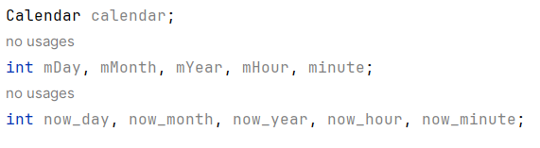
אפליקציה גדולה וגם "מתגלגלת"
לפני
עצם "לוח שנה וזמן מפורט"
משתנים לבחירת המשתמש
משתנים ל"רגע הנוכחי"

Slide 8
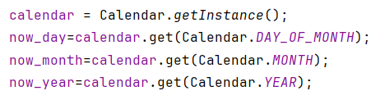


אפליקציה גדולה וגם "מתגלגלת"
לפני

Slide 9

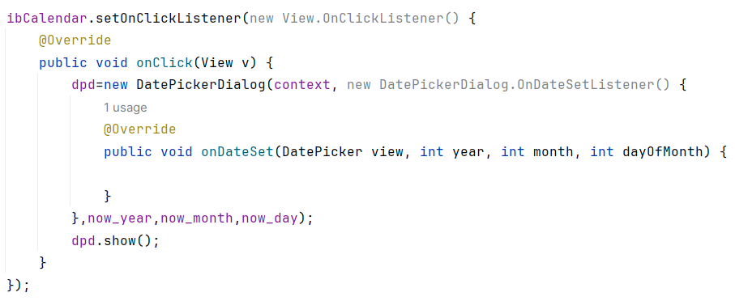





אפליקציה גדולה וגם "מתגלגלת"
יוצרים עמם DatePickerDialog
ביחד עם מאזין לבחירת תאריך (ממשק)
אחרי לחיצה על רכים שבחרנו

Slide 10
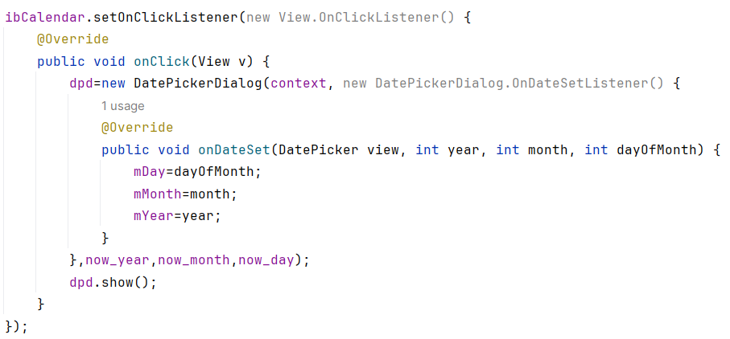



אפליקציה גדולה וגם "מתגלגלת"
DatePickerDialog
מה שבוחר משתמש
בתיבת דו-שיח תוך כדי דפדוף
תאריך "כרגע"
מה שבוחר משתמש
בתיבת דו-שיח
אחרי לחיצת Ok

Slide 11
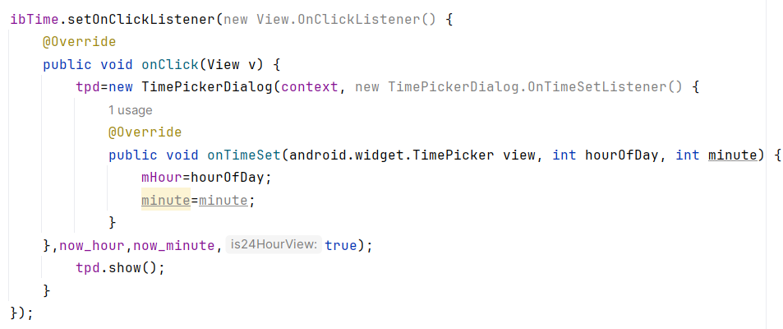



אפליקציה גדולה וגם "מתגלגלת"
באופן דומה משתמשים ב-TimePickerDialog

Slide 12
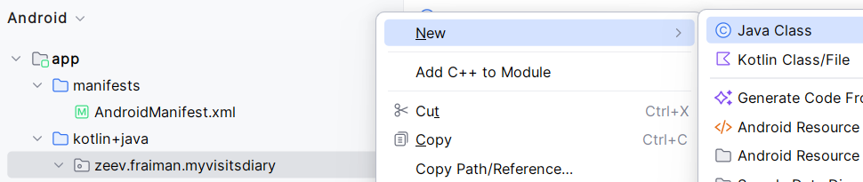
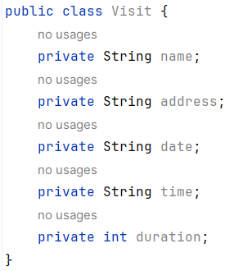




אפליקציה גדולה וגם "מתגלגלת"
יוצרים במחלקה
פעולות "תקן":
פעולה בונה
get, set
toString()

Slide 13
אפליקציה גדולה וגם "מתגלגלת"
אחרי שמקבלים את הנתונים הדרושים
ולפני שעושים בהם שימוש,
נכון להציג אותם למשתמש
על מנת לקבל ממנו אישור
"מה לעשות עם הנתונים".
בינתיים נציג 3 אפשרויות...

Slide 14
אפליקציה גדולה וגם "מתגלגלת"
בינתיים נציג 3 אפשרויות:
הכל בסדר עם הנתונים, אני מאפשר להוסיף אותם לרשימת הנתונים אחרים
יש כמה תיקונים לא ממש גדולים, אני רוצה לבצע תיקונים קטנים
לא, הנתונים לרב הם לא טובים, רוצה לרשום אותם מחדש

Slide 15
אפליקציה גדולה וגם "מתגלגלת"
מציגים נתונים למשתמש בעזרת
תיבת דו-שיח, AlertDialog
היא לא נסגרת אוטומטי אלא ממתינה לתגובת משתמש
מאפשרת להציג כמה סוגי מידע כולל רכיבים
ניתן להציג 3 לחצנים לביצוע פעילויות שונות
כמובן שכל זה דורש יותר קוד מאשר Toast

Slide 16
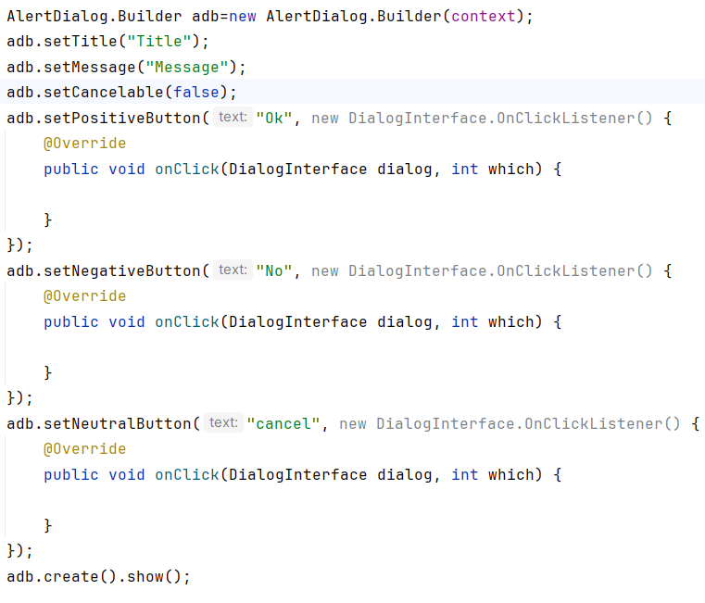












אפליקציה גדולה וגם "מתגלגלת"
דוגמה

Slide 17
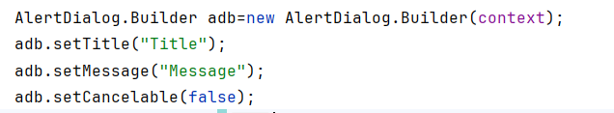
אפליקציה גדולה וגם "מתגלגלת"
דוגמה
יצירת "בונה" לתיבת דו-שיח
כותרת
הודעת טקסט
ביטול אפשרות לסגור ע"י לחיצה מחוץ לתיבת דו-שיח

Slide 18
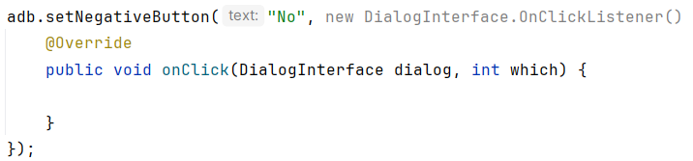
אפליקציה גדולה וגם "מתגלגלת"
אחד משלושת הלחצנים
עם מאזין שלו

Slide 19

אפליקציה גדולה וגם "מתגלגלת"
יוצרים תיבת דו-שיח
מחלקים ש"מבר" ה"בונה"
ומציגים אותה

Slide 20







אפליקציה גדולה וגם "מתגלגלת"
יצירת רשימת ביקורים
והוספת ביקור לרשימה זאת

Slide 21
אפליקציה גדולה וגם "מתגלגלת"
לפני

